Slide 1
Capacitación de aplicaciones móviles
Por grupo de tutores

Slide 2
Eje temático 3
3.1 Menús
3.2 Intents
3.4 Alert Dialog
3.5 Bottom Sheet Dialog
3.6 Toast
3.7 SnackBar
3.10 Persistencia de datos con SQLite

Slide 3
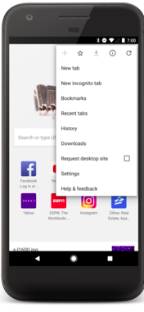
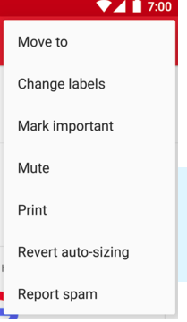
Menús
Los menús son un componente común de la interfaz de usuario en muchos tipos de aplicaciones. Para proporcionar una experiencia de usuario conocida y uniforme
Menú de opciones
Menú contextual
Menú emergente
Tomado de: https://developer.android.com/guide/topics/ui/menus?hl=es-419#options-menu

Slide 4
¿Como se define un menú ?
Para todos los tipos de menús, Android proporciona un formato XML estándar que permite definir los elementos de menú. En lugar de incorporar un menú en el código de la actividad, debes definir un menú y todos los elementos en un recurso de menú XML.
Tomado de: https://developer.android.com/guide/topics/ui/menus?hl=es-419#options-menu

Slide 5
Para definir el menú, crea un archivo en formato XML dentro del directorio res/menu/ del proyecto y desarrolla el menú con los siguientes elementos:
Menú: Define un Menu que es un contenedor para elementos de menú. Un elemento <menu> debe ser el nodo raíz del archivo y puede tener uno o más elementos <item> y <group>
Item: Crea un MenuItem, que representa un único elemento en un menú. Este elemento puede contener un elemento <menu> anidado para crear un submenú
Tomado de: https://developer.android.com/guide/topics/ui/menus?hl=es-419#options-menu

Slide 6
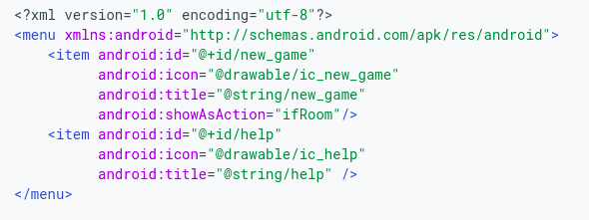
Tomado de: https://developer.android.com/guide/topics/ui/menus?hl=es-419#options-menu

Slide 7
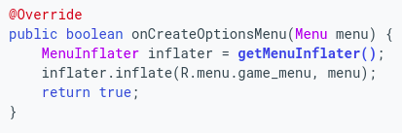
¿Como se muestra un menú ?
Tomado de: https://developer.android.com/guide/topics/ui/menus?hl=es-419#options-menu

Slide 8
¿Cómo manejar eventos de clic?
Cuando el usuario selecciona un elemento del menú de opciones (incluidos los elementos de acción de la barra de la app), el sistema llama al método onOptionsItemSelected() de la actividad. Este método pasa el MenuItem seleccionado. Puedes identificar el elemento si llamas a getItemId(), que muestra el ID único del elemento de menú (definido por el atributo android:id en el recurso de menú o con un valor entero proporcionado al método add()).
Tomado de: https://developer.android.com/guide/topics/ui/menus?hl=es-419#options-menu

Slide 9
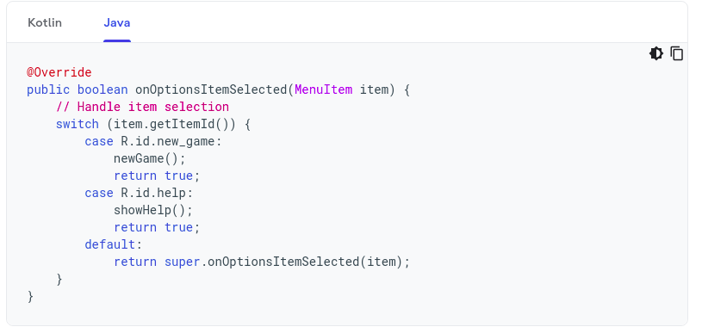
Cuando controles correctamente un elemento de menú, muestra true. Si no controlas el elemento de menú, debes llamar a la implementación de la superclase de onOptionsItemSelected() (la implementación predeterminada muestra un valor falso).
Tomado de: https://developer.android.com/guide/topics/ui/menus?hl=es-419#options-menu

Slide 10
Intents
La intención permite lanzar una actividad o servicio de la aplicación o de una distinta; además, representan la voluntad de hacer alguna acción o tarea, como efectuar una llamada de teléfono o visualizar una página web.
Existen dos tipos de intenciones:
Intenciones implícitas
Intenciones explícitas

Slide 11
Intenciones implícitas
Solicitan tareas abstractas, como “quiero tomar una foto” o “quiero enviar un mensaje”. Este tipo de intenciones se resuelven en tiempo de ejecución, de modo que el sistema observará la cantidad de componentes que han registrado la posibilidad de ejecutar ese tipo de intención.

Slide 12
Intenciones explícitas
Indican exactamente el componente a lanzar. Su uso más común es la de ir ejecutando los distintos componentes internos de una aplicación. Por ejemplo, desde una actividad lanzar otra actividad por medio de una intención de este tipo.

Slide 13
En síntesis, se emplean intenciones cada vez que deseemos:
Lanzar una actividad: startActivity() y startActivityForResult()
Lanzar un servicio: startService()
Lanzar un anuncio de tipo broadcast: sendBroadcast()
Conectarse con un servicio: bindService()
En ciertas ocasiones, una intención no es inicializada por la aplicación, sino por el sistema, por ejemplo, cuando pedimos mostrar una página web. En otras circunstancias, será necesario que la aplicación sea quien inicialice su propia intención. Para eso se creará un objeto de la clase Intent

Slide 14
Extras
Consiste en información adicional que será recibida por el componente lanzado. Se compone por un conjunto de pares variable/valor. Esas colecciones de valores se almacenan en un objeto de la clase Bundle.

Slide 15
Ejemplo de un Intent de forma implícita para enviar un correo electrónico:
Para lanzar una actividad de manera implícita se puede emplear el constructor
Intent(String action, Uri uri)
Intent intent = new Intent(Intent.ACTION_SEND);
intent.setType("text/plain");
intent.putExtra(Intent.EXTRA_SUBJECT,"Asunto corro: ");
intent.putExtra(Intent.EXTRA_TEXT, “Texto del correo”);
intent.putExtra(Intent.EXTRA_EMAIL, new String[] { micorreo@dominio.com”});
startActivity(intent);

Slide 16
Ejemplo de un Intent de forma explícita para lanzar una actividad a otra:
Se emplea el constructor Intent(Contexto contexto, Clase<?> clase)
Intent intent = new Intent (this, Actividad_A_Abrir.class);
startActivity(intent);

Slide 17
Cuadros de diálogo
El cuadro de diálogo, consiste en una ventana pequeña que le indica al usuario que requiere tomar una decisión o ingresar información.
Una de las características de los cuadros de diálogo, es que no ocupa toda la pantalla y es comúnmente empleada para eventos modales que necesitan que los usuarios realicen alguna acción para poder continuar.
La clase Dialog es la clase de base para los diálogos, evite crear instancias de Dialog directamente. En cambio, emplee una de las siguientes subclases:

Slide 18
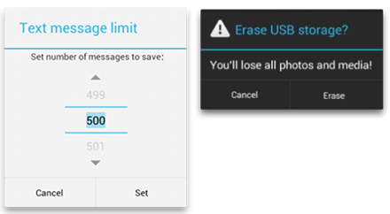
Alert Dialog
Un diálogo puede visualizar un título, dos botones, una lista de elementos elegibles o un diseño personalizado. La clase AlertDialog permite crear una infinidad de diseños y por lo general es la única clase de diálogo que se requiere.

Slide 19
En un alert dialog hay 3 regiones:
Título: Es opcional y debe ser solamente usado cuando el área de contenido se encuentra ocupado por un mensaje detallado, una lista o diseño personalizado.
Área de contenido: Esto puede visualizar un mensaje, una lista o un diseño personalizado
Botones de acción: No deben existir más de tres botones de acción en un diálogo. Hay tres botones de acción distintos que puedes añadir al alert dialog:
Positivo: Debe ser empleado para acciones como aceptar, ok, continuar.
Negativo: Debe ser empleado para cancelar la acción
Neutro: Debe ser empleado cuando el usuario no desee continuar con la acción, pero tampoco quiera cancelar, la acción podría ser “Recordarme más tarde”.

Slide 20
AlertDialog.Builder builder = new AlertDialog.Builder(getActivity());
builder.setTitle("Solicitud de permiso");
builder.setMessage(“Sin el permiso no se puede detener la emisora al llegar una llamada”);
builder.setPositiveButton("OK" , new DialogInterface.OnClickListener(){
@Override public void onClick(DialogInterface dialog ,int which){
ActivityCompat.requestPermissions(activity, new String[]{permiso},requestCode);
}
}
);
builder.show();

Slide 21
Bottom Sheet Dialog
Un bottom sheet es un panel deslizante, al estilo del navigation drawer, pero que aparece desde la parte inferior de la pantalla.
Un buttom sheet puede estar en varios estados, los principales son:
•STATE_EXPANDED: El layout se muestra expandido al completo.
•STATE_COLLAPSED: El layout solo muestra una parte superior definida
por el atributo behavior_peekHeight.
•STATE_HIDDEN: El layout se oculta completamente.

Slide 22
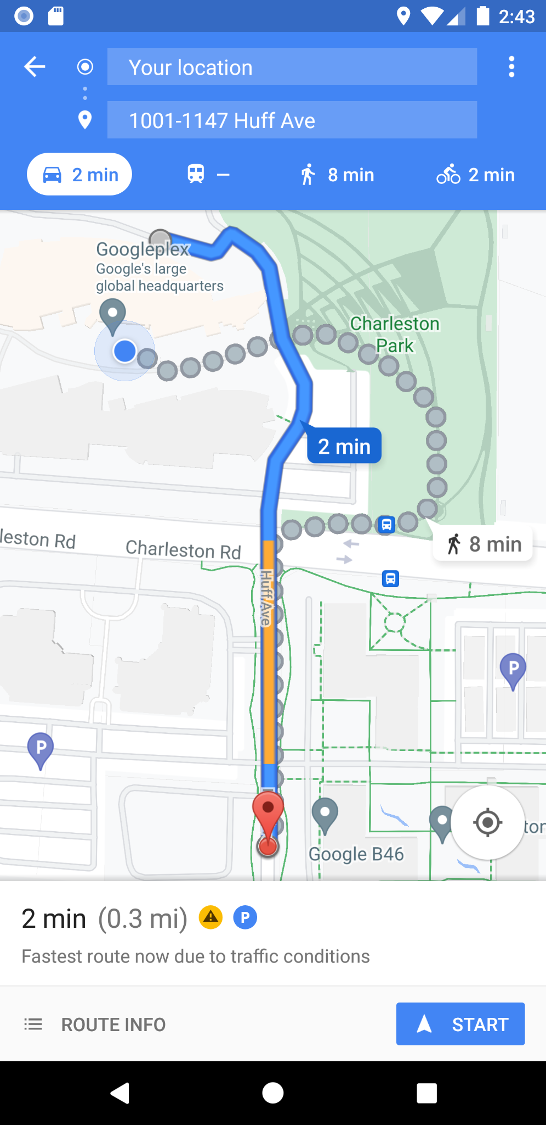
Dependencias
Archivo build.gradle de nivel de app <project>/<app-module>/build.gradle) > dependencies:
implementation 'com.google.android.material:material:1.3.0'
implementation 'androidx.constraintlayout:constraintlayout:2.0.4'
implementation 'androidx.coordinatorlayout:coordinatorlayout:1.1.0'

Slide 23
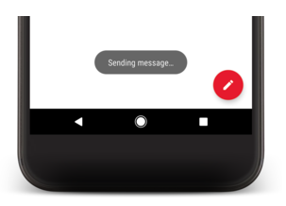
Toast
Un aviso proporciona información simple sobre una acción en una pequeña ventana emergente. Solo ocupa la cantidad de espacio necesario para el mensaje, y la actividad en curso permanece visible y admite la interacción.
Tomado de: https://developer.android.com/guide/topics/ui/notifiers/toasts?hl=es-419

Slide 24
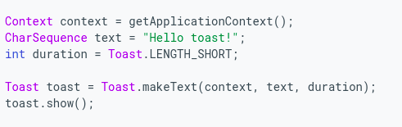
¿Como se crea un toast ?
Tomado de: https://developer.android.com/guide/topics/ui/notifiers/toasts?hl=es-419

Slide 25
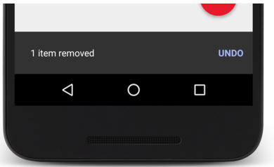
SnackBar
Similar al toas, pero puedes agregar una acción a un Snackbar, lo que permite al usuario responder a tu mensaje. Si agregas una acción a un Snackbar, se coloca un botón junto al texto del mensaje y el usuario puede activar tu acción presionando el botón
Tomado de: https://developer.android.com/training/snackbar/action?hl=es

Slide 26
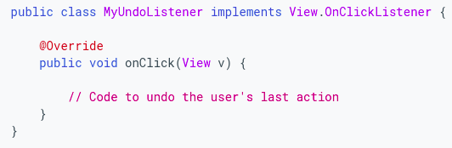
¿Como se crea un SnackBar ?
Para agregar una acción a un mensaje Snackbar, debes definir un objeto de escucha que implemente la interfaz View.OnClickListener. El sistema llama al método onClick() de tu objeto de escucha si el usuario hace clic en la acción del mensaje.
Tomado de: https://developer.android.com/training/snackbar/action?hl=es

Slide 27

Tomado de: https://developer.android.com/training/snackbar/action?hl=es

Slide 28
Permisos

Slide 29
Persistencia de datos con SQLite
SQLite es una base de datos Open Source, es muy popular en muchos dispositivos pequeños, como Android. Las ventajas que presenta utilizar SQLite es que no requiere configuración, no tiene un servidor de base de datos ejecutándose en un proceso separado y es relativamente simple su empleo.

Slide 30
En Android, para crear, actualizar y conectar una base de datos en SQLite, es por medio de una clase auxiliar denominada SQLiteOpenHelper, es decir una clase abstracta, la cual se personaliza a las necesidades concretas de tu aplicación.
Dicha clase abstracta, facilita tanto la creación automática de la base de datos como el trabajar con futuras versiones de esta base de datos.

Slide 31
import android.content.ContentValues;
import android.content.Context;
import android.database.Cursor;
import android.database.sqlite.SQLiteDatabase;
import android.database.sqlite.SQLiteOpenHelper;
import android.widget.Toast;
import androidx.annotation.Nullable;
public class DataBase extends SQLiteOpenHelper {
private Context context;
private static final String DB = "todos.db";
private static final int DB_VERSION = 1;
private static final String TABLA = "todos";
private static final String COL_ID = "id";
private static final String COL_DESCRIPCION = "descripcion";
private static final String COL_NOMBRE = "nombre";

Slide 32
public DataBase(@Nullable Context context) {
super(context, DB, null, DB_VERSION);
this.context = context;
}
@Override
public void onCreate(SQLiteDatabase db) {
String sql =
"CREATE TABLE " + TABLA +
" (" + COL_ID + " INTEGER PRIMARY KEY AUTOINCREMENT," +
COL_DESCRIPCION + " TEXT, "+
COL_NOMBRE + " REAL);";
db.execSQL(sql);
}
@Override
public void onUpgrade(SQLiteDatabase db, int oldVersion, int newVersion) {
db.execSQL("DROP TABLE IF EXISTS "+TABLA);
onCreate(db);
}

Slide 33
public void addTodos(String desc, String nom){
SQLiteDatabase db = this.getWritableDatabase();
ContentValues cv = new ContentValues();
cv.put(COL_NOMBRE,nom);
cv.put(COL_DESCRIPCION,desc);
long res = db.insert(TABLA,null,cv);
if (res == -1){
Toast.makeText(context,"Error al registrar tarea",Toast.LENGTH_SHORT).show();
}else{
Toast.makeText(context,"Se registró la tarea",Toast.LENGTH_SHORT).show();
}
}
Cursor readTodos(){
String sql = "SELECT * FROM "+TABLA;
SQLiteDatabase db = this.getWritableDatabase();
Cursor cursor = null;
if (db!= null){
cursor = db.rawQuery(sql,null);
}
return cursor;
}

